Slide 1
«Формы, методы и технологии в познавательно- исследовательской деятельности дошкольника».

Slide 2
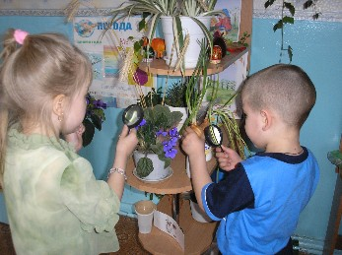
Элементарная познавательно-исследовательская деятельность детей в детском саду – специально организованная деятельность, позволяющая ребенку под руководством педагога или самостоятельно добывать информацию и овладевать представлениями о том или ином предмете, объекте, физическом или природном явлении.
В образовательном процессе дошкольного учреждения учебное экспериментирование является тем методом обучения, который позволяет ребёнку моделировать в своём сознании картину мира, основанную на собственных наблюдениях, опытах, установлении взаимозависимостей, закономерностей и т. д.
Экспериментирование стимулирует интеллектуальную активность и любознательность ребёнка, в процессе чего основополагающие законы природы выводятся ребёнком самостоятельно, как результат постановки опыта, проведённого наблюдения.

Slide 3
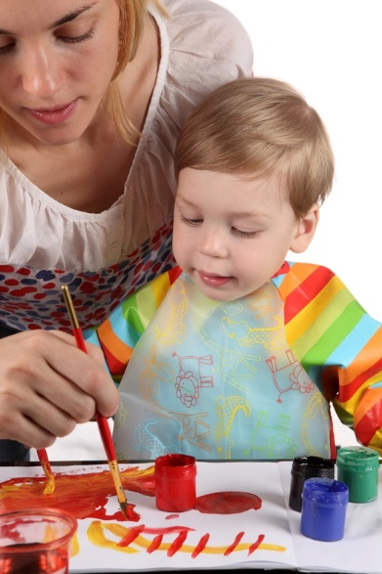
Содержание опытно – экспериментальной деятельности построено из четырёх блоков педагогического процесса.
1. Непосредственно-организованная деятельность с детьми (плановые эксперименты). Для последовательного поэтапного развития у детей исследовательских способностей, воспитателями разработан перспективный план опытов и экспериментов. 2. Совместная деятельность с детьми (наблюдения, труд, художественное творчество). Связь детского экспериментирования с изобразительной деятельностью двусторонняя. Чем сильнее будут развиты изобразительные способности ребёнка, тем точнее будет зарегистрирован результат природоведческого эксперимента. 3. Самостоятельная деятельность детей (работа в лаборатории). 4. Совместная работа с родителями (участие в различных исследовательских проектах).

Slide 4
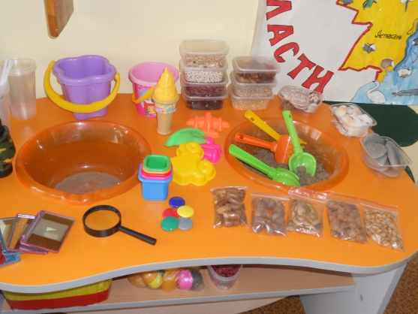
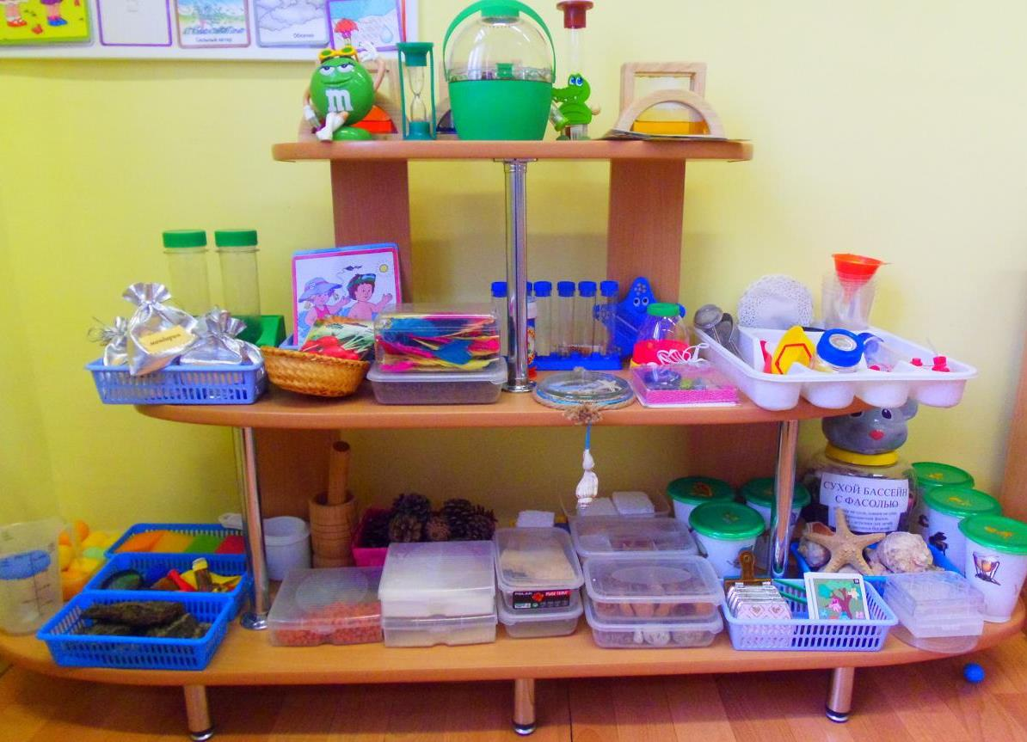
В уголке экспериментирования могут быть выделены зоны:
- для постоянной выставки, где дети размещают музей, различные коллекции, экспонаты, редкие предметы (раковины, камни, кристаллы, перья и т.д.);
- для приборов;
- для выращивания растений;
- для хранения материалов (природного, «бросового»);
- для проведения опытов;
- для неструктурированных материалов (стол «песок - вода» или ёмкость для воды, песка, мелких камней и т.д.).

Slide 5
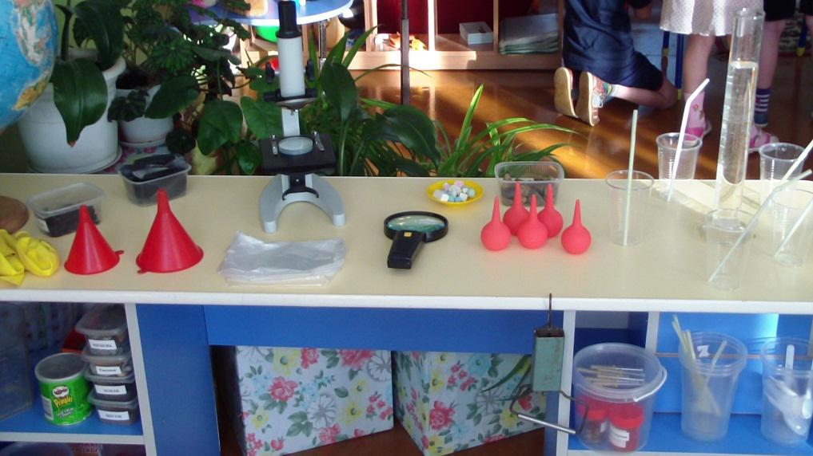
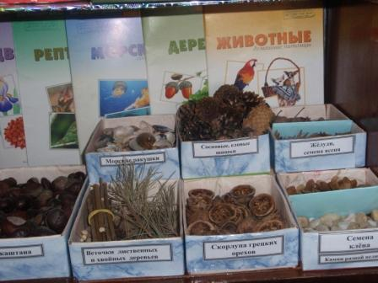
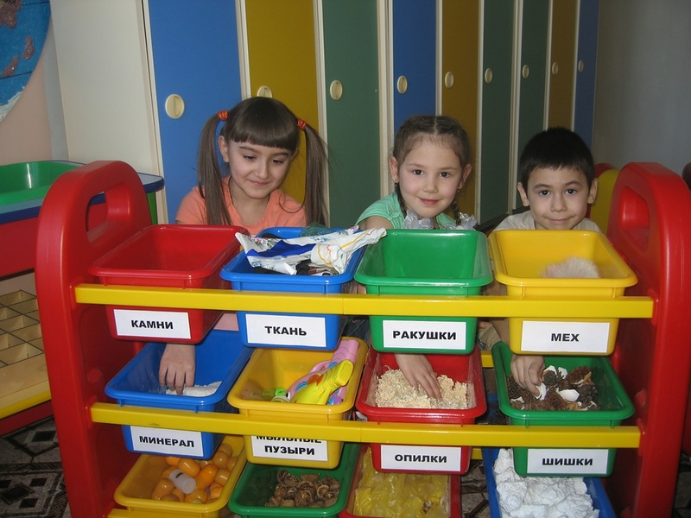
Приборы и оборудование, которые могут быть размещены в мини - лаборатории:
Микроскопы, лупы, зеркала, различные весы (безмен, напольные, аптечные, настольные); магниты, термометры, бинокли, электрическая цепь, верёвки, линейки, песочные часы, глобус, лампа, фонарик, венчики, взбивалки, мыло, щётки, губки, пипетки, желоба, одноразовые шприцы без игл, пищевые красители, ножницы, отвёртки, винтики, тёрка, клей, наждачная бумага, лоскуты ткани, клей, колёсики, мелкие вещи из различных материалов (дерево, пластмасса, метал), мельницы.
Ёмкости: пластиковые банки, бутылки, стаканы разной формы, величины, мерки, воронки, сито, формочки, лопатки.
Материалы: природный (желуди, шишки, семена, скорлупа, сучки, спилы, крупа и т.п.); «бросовый» (пробки, палочки, куски резиновых шлангов, трубочки для коктейля и т.п.).
Неструктурированные материалы: песок, вода, опилки, древесная стружка, опавшие листья, измельчённый пенопласт.

Slide 6
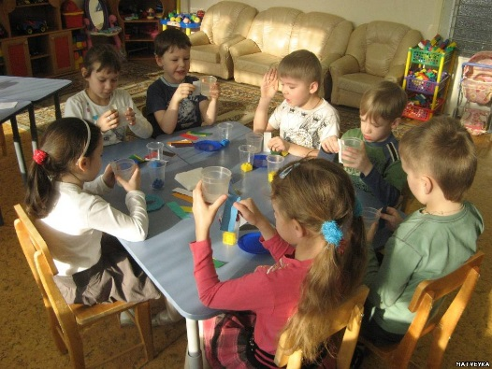
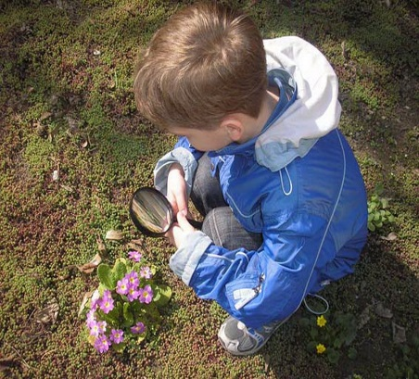
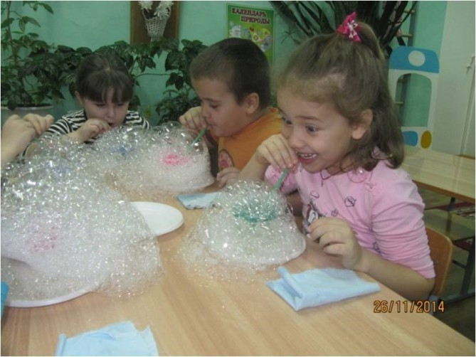
Структура поисковой деятельности.
Принятие от взрослого или самостоятельное выдвижение детьми познавательных задач;
Выдвижение предположений (гипотез) о причинах явлений и способах решений познавательной задачи;
Отбор способов проверки возможных путей решения познавательной задачи;
Непосредственная проверка выбранных способов решения познавательной задачи;
Анализ полученных фактов и формирование выводов;
Обсуждение новых задач и перспектив дальнейшего исследования.

Slide 7
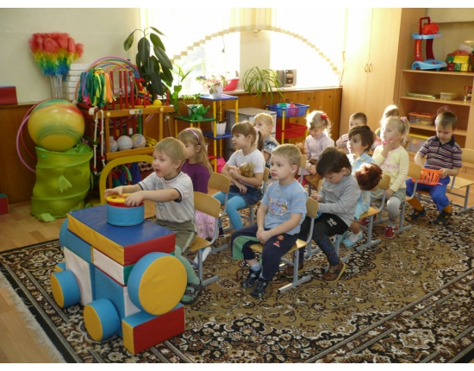
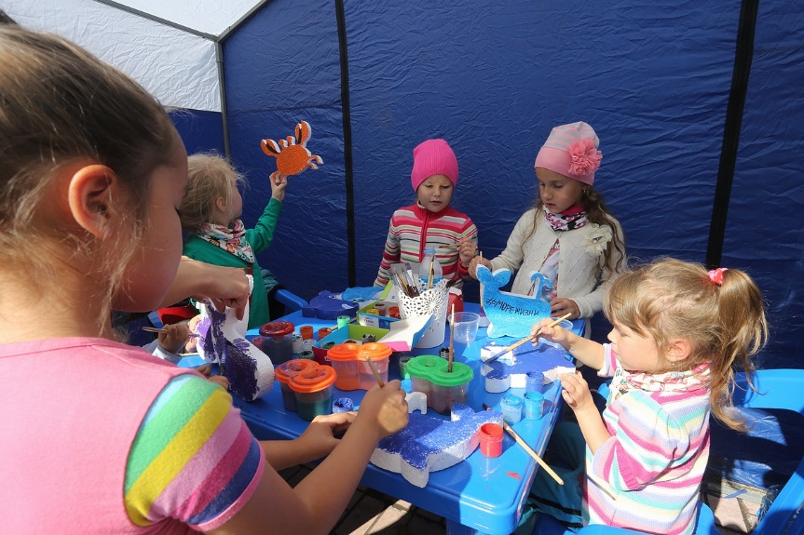
Опыт.
Экспериментирование.
Коллекционирование.
Путешествие по карте, путешествие по «Реке времени».
Проекты.
Наблюдения
Дидактические игры.
Экскурсии.
Экологические игры.
Работа по схемам, планам, моделям.
Просмотр мультимедийных презентаций, мультфильмов.

Slide 8
Метод наглядного моделирования.
В наш динамичный век значительно увеличился поток разнообразной информации, которую человек получает со всех сторон. И в сфере образования процесс обучения неизбежно должен стать более наглядным и динамичным. Одними из самых эффективных способов обучения являются методы моделирования (реального, математического, наглядного, символьного, мысленного). Моделирование исключает формальную передачу знаний – изучение объекта или явления происходит в ходе интенсивной практической и умственной деятельности, развивая мышление и творческие способности человека любого возраста

Slide 9
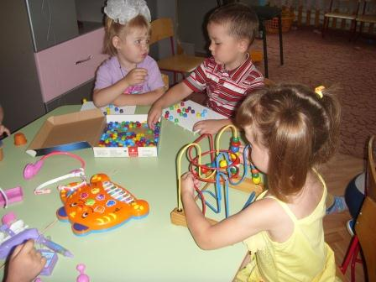
Метод наглядного моделирования (макетирования) развивает пространственное воображение, позволяя воспринимать сложную информацию и зрительно представить абстрактные понятия.
Мнемотехника - это совокупность правил и приемов, облегчающих процесс запоминания информации.
Метод проектов. Использование метода проекта позволяет развивать познавательные способности детей, научить самостоятельному конструированию своих знаний, ориентировке в информационном пространстве, развить критическое мышление.

Slide 10
Известно, что ни одну воспитательную или образовательную задачу нельзя успешно решить без плодотворного контакта с семьей и полного взаимопонимания между родителями и педагогом, в работу с родителями входят:
Анкетирование;
памятки, буклеты;
детско-родительские проекты;
прогулки с участием родителей;
изготовление макетов, газет, наглядных пособий; демонстрация детьми результатов опытов, проведенных с родителями дома (изготовление мыла и др.);
участие родителей в создании познавательно-развивающей среды в группе.
Итак, специально организованная исследовательская деятельность позволяет нашим воспитанникам самим добывать информацию об изучаемых объектах или явлениях, а педагогу сделать процесс обучения максимально эффективным и более полно удовлетворяющим естественную любознательность дошкольников, развивая их познавательную активность. В заключение хочется процитировать слова К. Е. Тимирязева: «Люди, научившиеся… наблюдениям и опытам, приобретают способность сами ставить вопросы и получать на них фактические ответы на более высоком умственном и нравственном уровне в сравнении с теми, кто такой школы не прошел».

